Slide 1

Chào mừng các em đến với tiết Tiếng Việt - Lớp 2
Giáo Viên: Đỗ Thanh Huyền

Slide 2
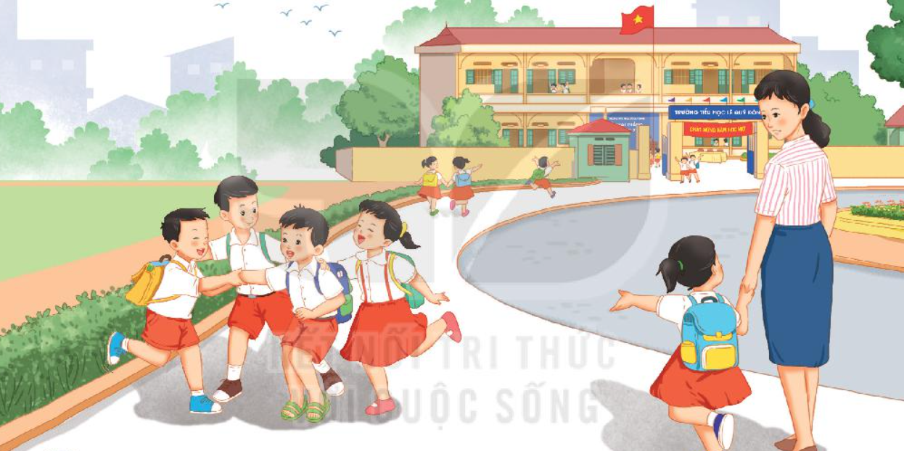
Bài 1: TÔI LÀ HỌC SINH LỚP 2( Tiết 2)

Slide 3
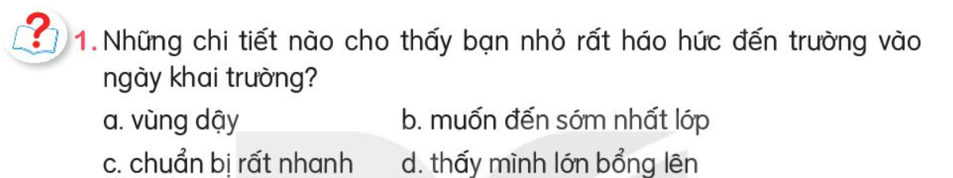

Slide 4
2. Bạn ấy có thực hiện được mong muốn đến sớm nhất lớp không? Vì sao?
Bạn nhỏ không thực hiện được mong muốn sớm nhất lớp vì ngay khi đến cổng trường đã thấy mấy bạn cùng lớp đang líu ríu nói cười ở trong sân.

Slide 5
3. Bạn ấy nhận ra mình thay đổi như thế nào sau khi lên lớp 2?
Bạn nhỏ thấy mình lớn bổng lên trước các em học sinh lớp một.

Slide 6
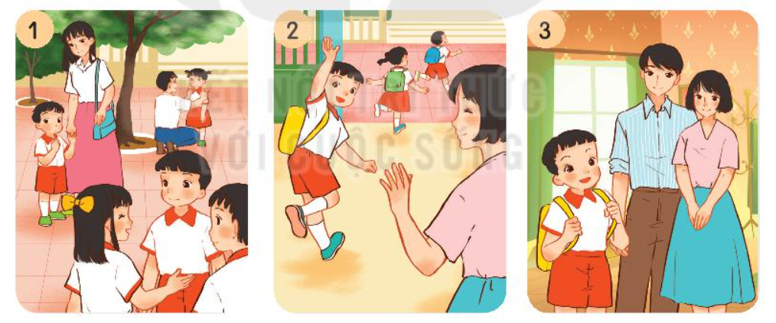
4. Tìm tranh thích hợp với mỗi đoạn trong bài đọc.

Slide 7
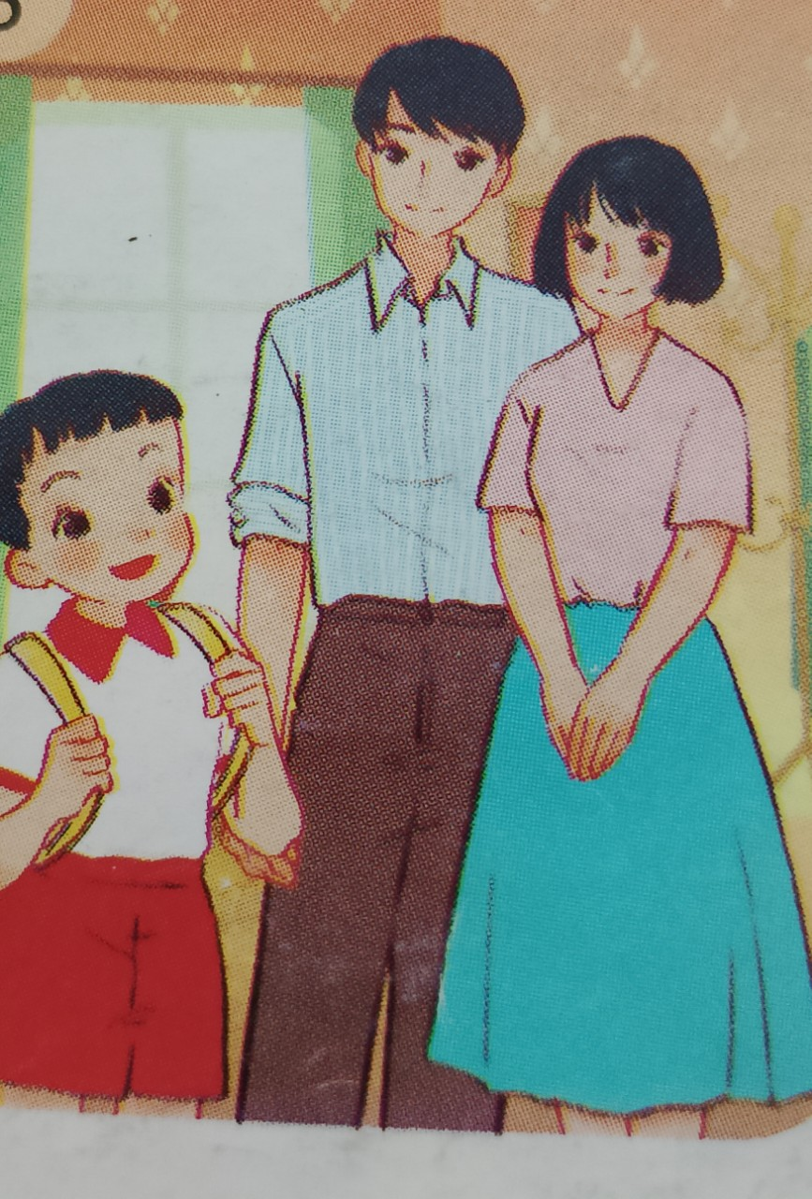
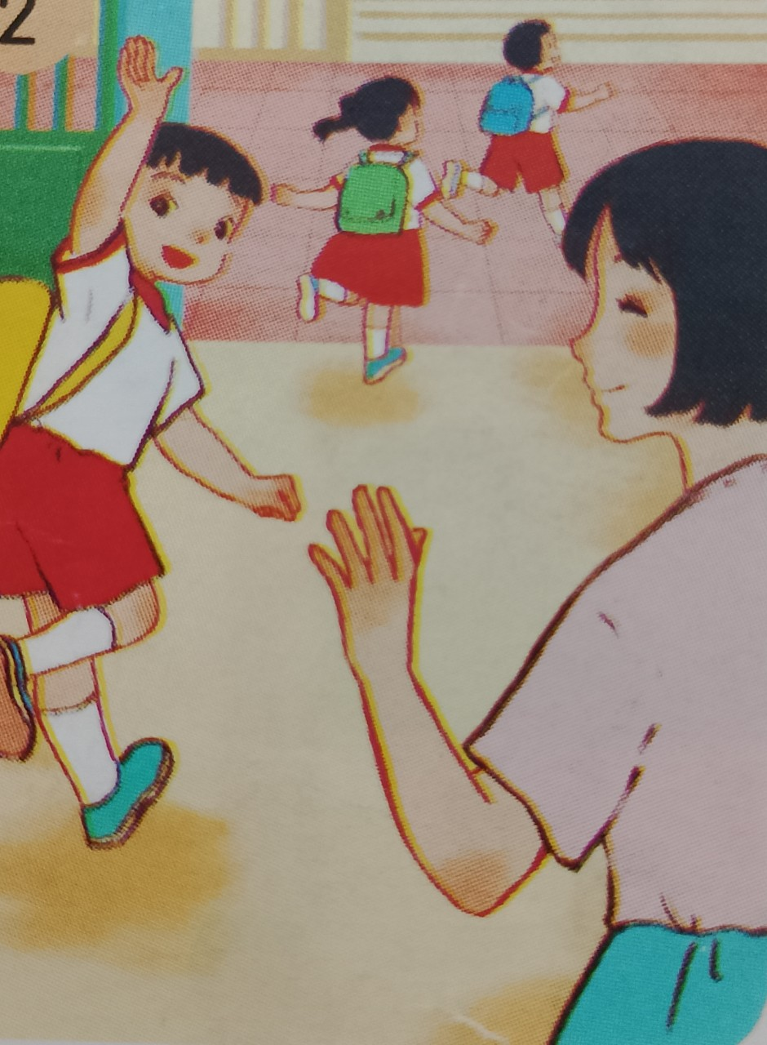
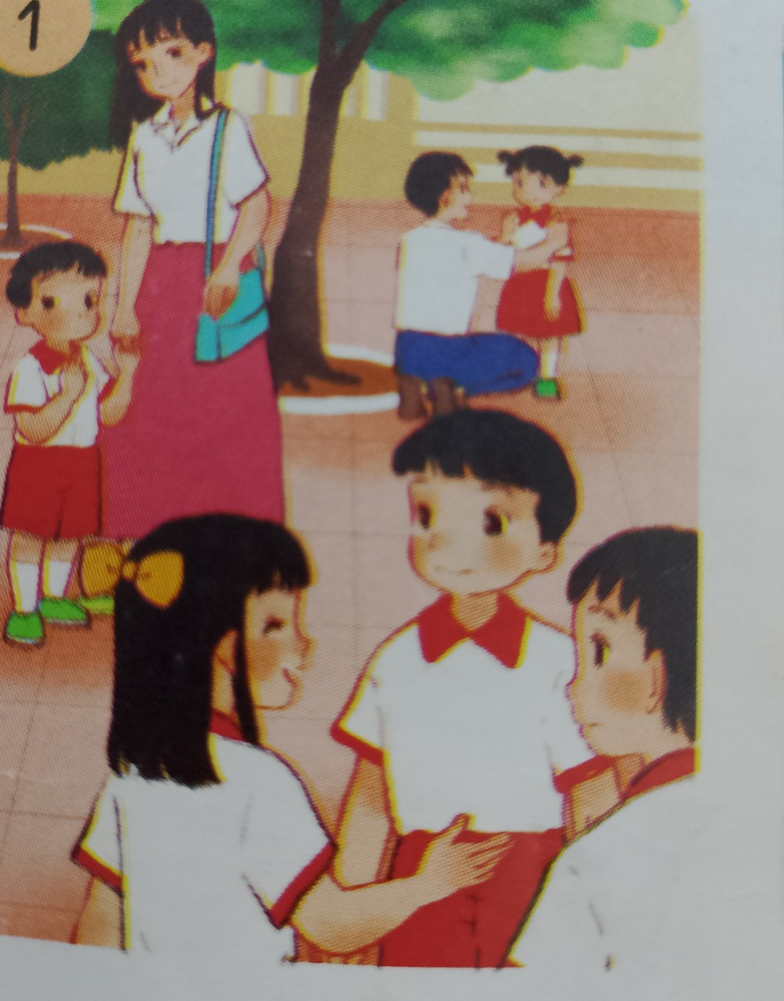
Đoạn 1
Đoạn 2
Đoạn 3

Slide 8
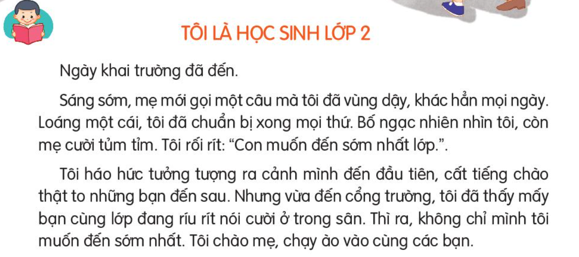


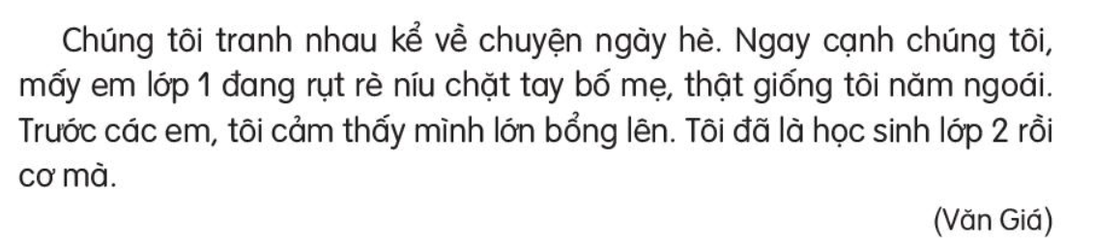
3

Slide 9
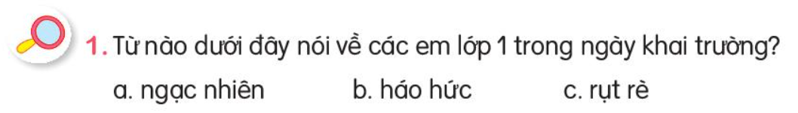

Slide 10
